Slide 1
Ssstil
Op zoek naar jezelf

Slide 2

Naar binnen kijken
Ssstil - op zoek naar jezelf
Naar binnen kijken - 2

Slide 3
Ssstil
Naar binnen kijken is meer dan in detail kijken naar een ervaring en zien hoe jij in de ervaring reageert ‘van binnen’. Want dan lijkt het nog steeds alsof de ervaring jou overkomt.
Je kunt verder naar binnen. Onttrek je van de ervaring, identificeer je niet met jij.
Gedachten verdwijnen en het wordt stil. Toch doe ‘je’ wat nodig is, de ervaring wordt beleefd, zonder iets te ‘bedenken’.
Het is goed zoals het is. Er is niets toe te voegen.

Slide 4
Asana’s
Ssstil
Staand
Vrksasana (boom)
Utthita Parsvakonasana (gestrekte hoek)
Parivritta Parsvakonasana (gedraaide hoek)
Sirsasana (hoofdstand)
Zittend
Halasana (ploeg)
Paschimottanasana (westen uitgestrekt)
Triangmukhaikapada Paschimottanasana (3 ledematen…)
Ardha Baddha Padma Paschimottanasana (halve lotus…)
Purvottanasana (oosten uitgestrekt)
Virasana (held)
Ardha Matsyendra I

Slide 5





Nadi Sodhana Pranayama
Ssstil
Oefening om de energiekanalen te zuiveren
Ritme: 8:32:16:32
  Energie instromen: 8 tellen
  Energie vasthouden: 32 tellen
  Energie uitstromen: 16 tellen
  Energie vasthouden: 32 tellen
Deze oefening heeft twee varianten
  Shiva IN : vast : Shiva UIT : vast
  Shakti IN : vast : Shakti UIT : vast

Slide 6
Meditatie
Ssstil
Sukhasana (3 min)
  Sta stil bij een Yama of Nyama, doe een wens, kom tot rust en stilte in de houding
Pranayama (8 min)
  Nadi Sodhana Pranayama
    Ritme: 8:32:16:32
Concentratie (19 min)
  Nada
Totaal 30 min
Niet stelen

Slide 7
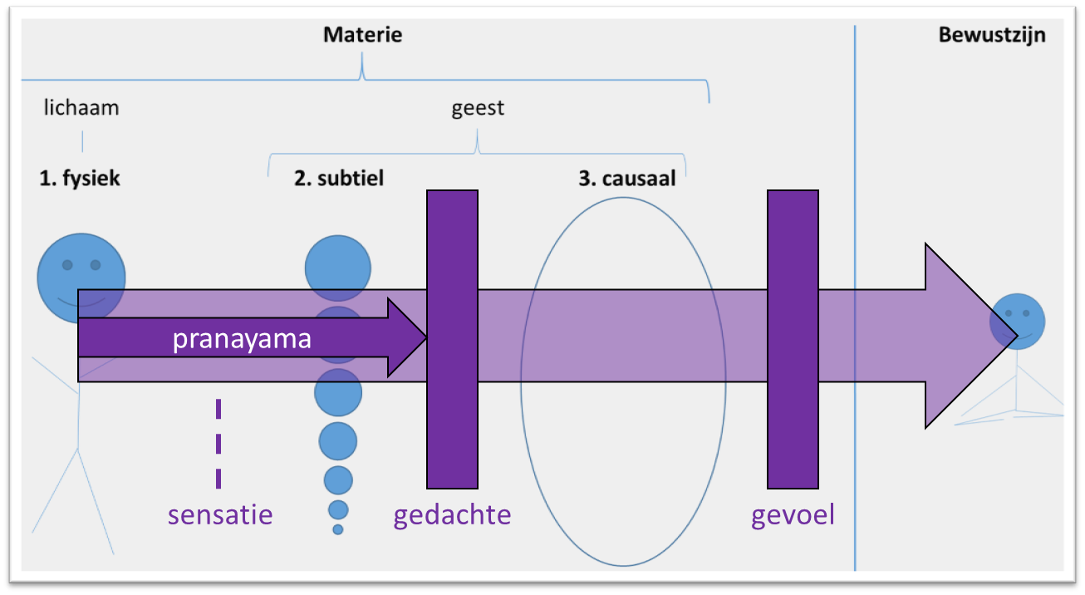
Help!
Ssstil
Je ‘moet’ voorbij de ervaring, naar de stilte
  En dat terwijl de ervaringen alleen maar intenser worden door verbeterde concentratie en je verhoogd bewustzijn…
Gedachten blokkeren de weg
Die verminderen door
  Concentratie
  je subtiel lichaam te reinigen met pranayama
  Overgave… je ‘moet’ niets

Slide 8
En nu concreet
Ssstil
Ter herinnering: zo kom je in harmonie:
  Causaal: observeren (en accepteren)
    Contemplatie
  Subtiel: shiva/shakti toevoegen
    Concentratie & meditatie
  Fysiek: bewegen (en doen)
    Hoogmoed → creativiteit → ego → trouw → standvastigheid
Laat je niet pakken door een gedachte
  Toeschouwer spelen
    Ben je bewust?
    kun je de gedachte zien ontstaan?
    voel je de energie die in werking wordt gezet?
    voel je een lichamelijke sensatie als reactie?
  Even een stapje terug doen
Maar wat dan wel…
  Doen door niet te doen
    De gedachte ontstaat en vergaat
  De juiste keuze maken
    Is de gedachte er eentje die mijzelf beter maakt (vanuit laag bewustzijn)
    Of gaat de gedachte over het helpen van anderen (vanuit hoog bewustzijn)
  Spelen
    Geen schade toebrengen
    Wel vrij zijn
    Doe wat goed voelt

Slide 9
Ssstil
De geest die geen dualiteit kent,
overstijgt de beperkingen van de wereld.
Vol van mededogen is zij gericht
op het dienen van de medemens.
“Dagelijkse overwegingen – 13 september”

Slide 10
Contact
Ssstil - op zoek naar jezelf
e: herman@dompseler.nl
w: www.ssstil.nl

